Slide 1
ATAQUES EM ESCOLAS
SÃO UM FENOMENO IDEOLÓGICO?
“O suicídio não só constitui um pecado, ele é o pecado. É o mal extremo e absoluto; a recusa de interessar-se pela existência; a recusa de fazer um juramento de lealdade à vida. O homem que mata um homem, mata um homem. O homem que se mata, mata todos os homens; no que lhe diz respeito, ele elimina o mundo.”
CHESTERTON
STEFANNY A. R. PAPAIANO

Slide 2
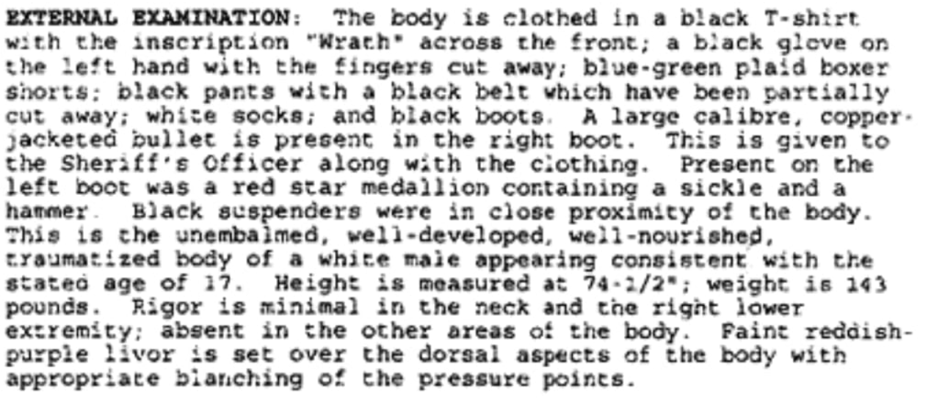
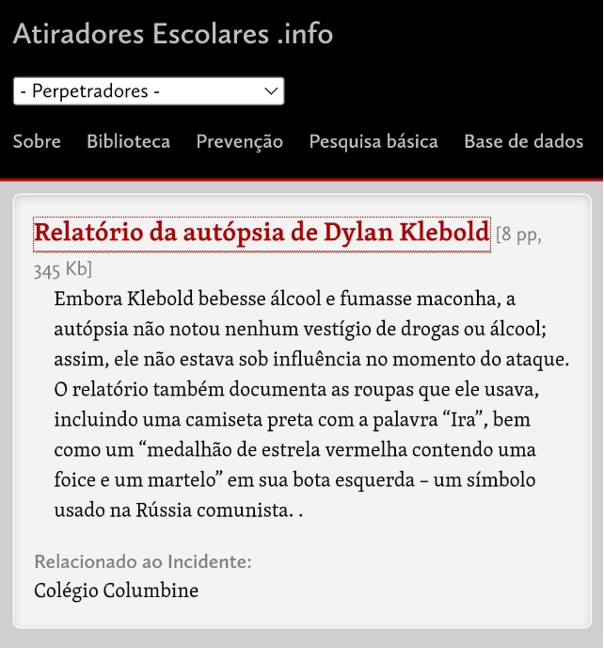
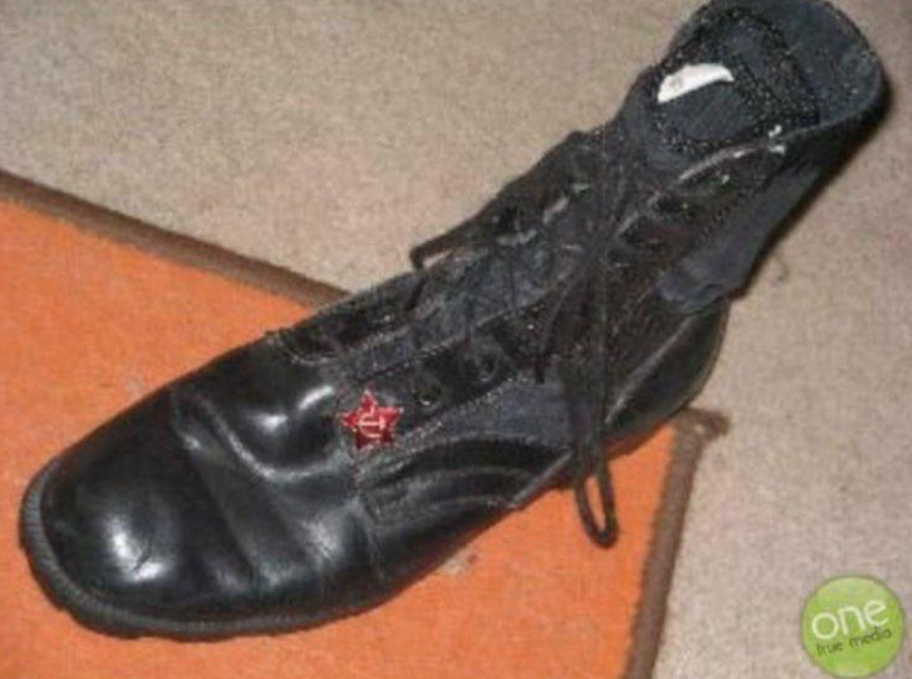
COLUMBINE

Slide 3
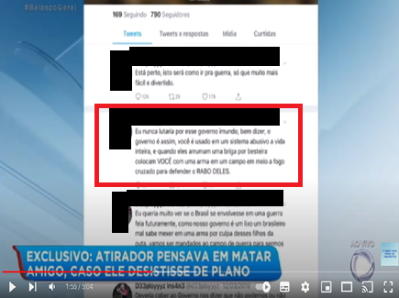
Suzano

Slide 4
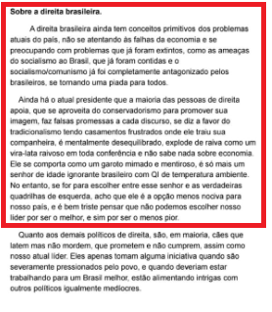
Bahia

Slide 5
É FUNDAMENTAL COMPREENDER QUE TODO SUICIDA PROCURA ROMPER COM O CONSENSO SOCIAL EXISTENTE. O INTUITO DELES É CHOCAR, E PARA CHOCAR TENTARÃO PERFORMAR A MAIOR ABERRAÇÃO DE TODAS. QUE É, ATUALMENTE, O NAZISMO.

